Slide 1




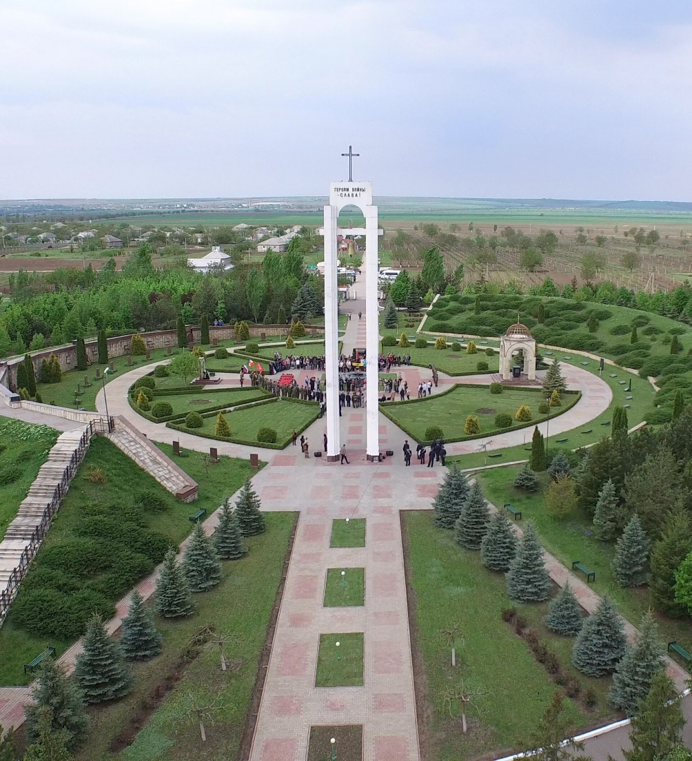
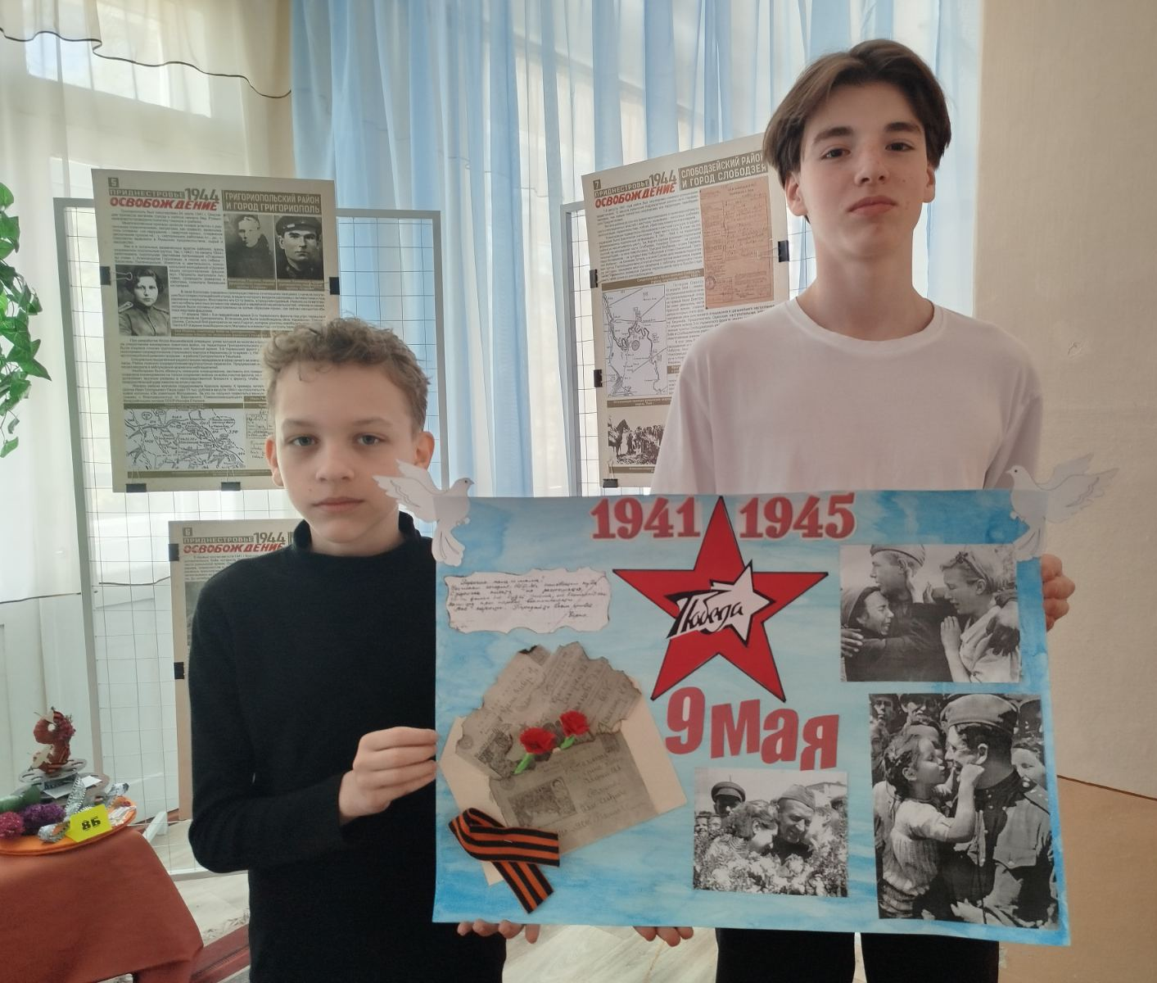
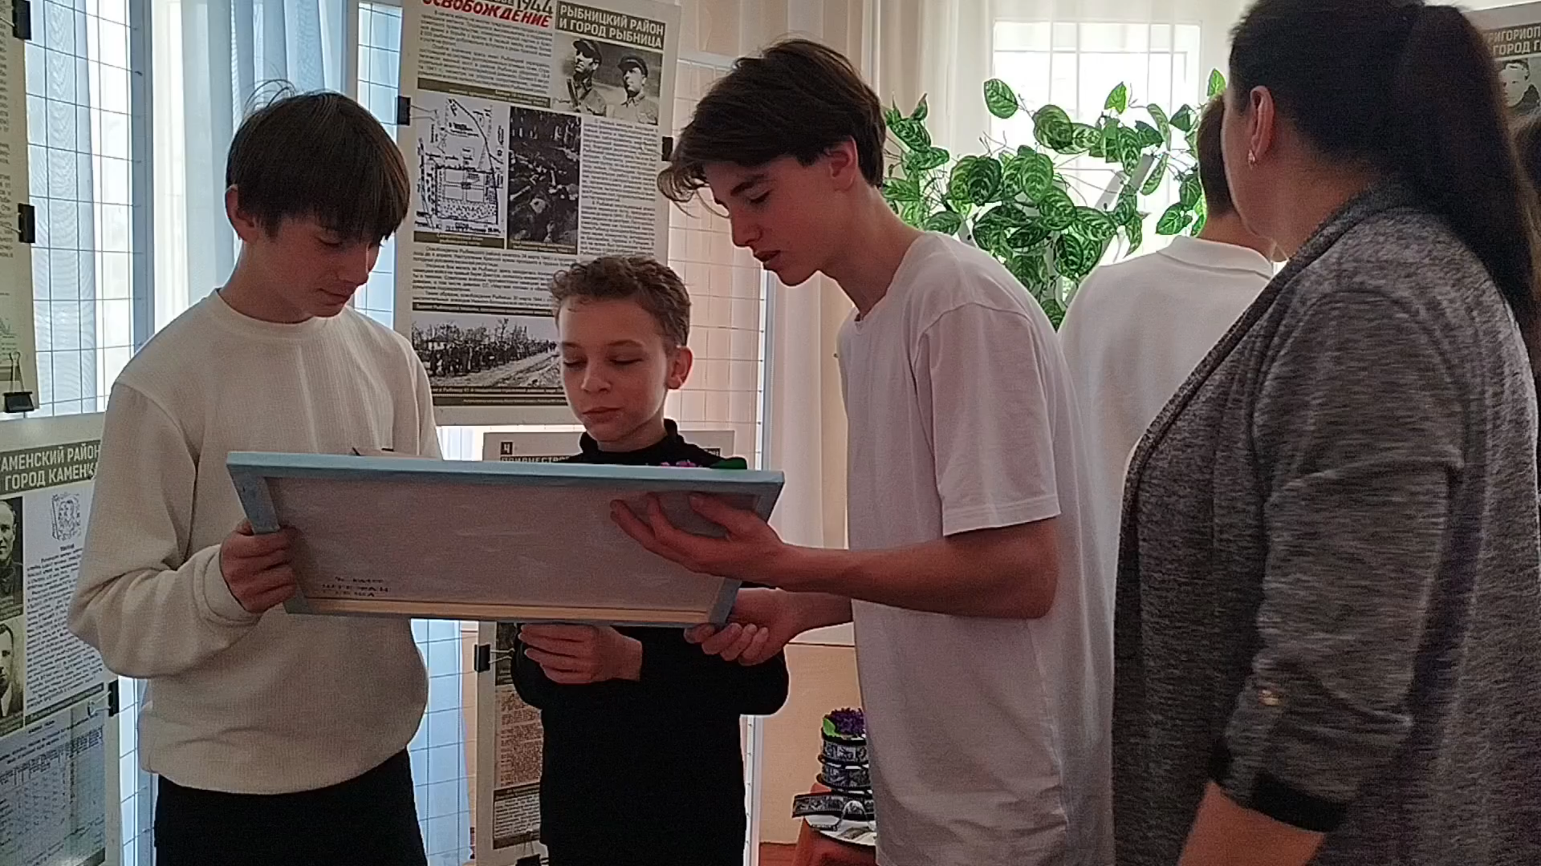
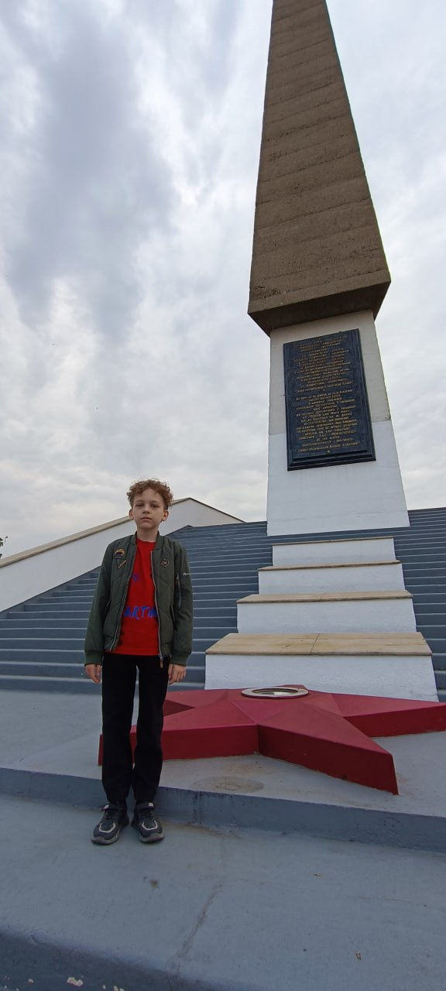
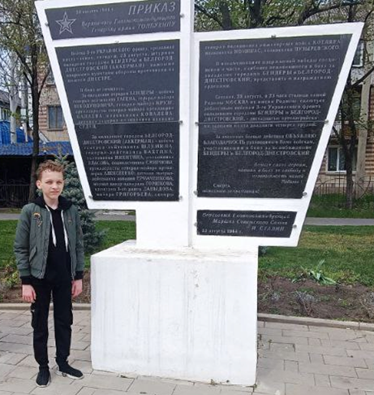

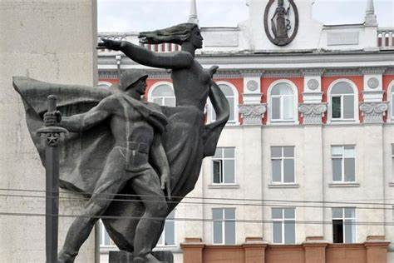
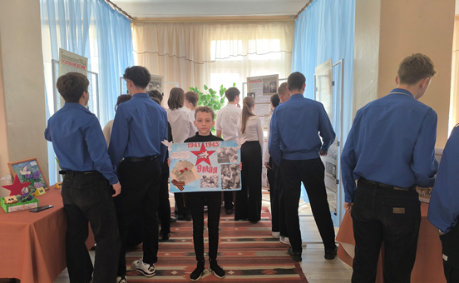
ЯССКО-КИШИНЕВСКАЯ ОПЕРАЦИЯ В ИСТОРИИ
(20-29 АВГУСТА 1944 ГОДА)
Актуальность:
В этом году мы отмечаем 80-летие Великой Победы и важно помнить исторические факты о Ясско-Кишиневской операции
«Это была победа, которая сломала хребет фашизму на Балканах» Георгий Константинович Жуков
Проблема:
Если не изучать исторические факты о войне 1941-45 гг, великий подвиг советского народа будет предан забвению и искажению
Цель:
План реализации:
Изучить исторические факты и памятные места на территории нашей Республики, посвященные Ясско-Кишиневской операции, познакомить с ними учащихся
Изучение литературы по теме;
Посещение памятных мест на территории нашей республики;
Организация выставки памяти для учащихся гимназии
2
3
4
1
памятник «Освобождение» в Кишиневе
Выводы:
Памятный знак «Освобождение"
Кицканский и Шерпенский плацдарм
Выставка вызвала интерес учащихся и желание больше узнать о вехах Ясско-Кишиневской операции
Литература:
«В центре событий мировой истории...». К 75-летию Ясско-Кишиневской наступательной операции. Сборник документов и материалов. // сост. И.П. Шорников и др. – Тирасполь: 2020. - 255 с.
The Iasi-Kishinev Operation: The Red Army's Summer Offensive Into the Balkans. Publisher: ‎Helion and Company: August 23, 2017. - 320 pages
Авторы работы: Мазан Н., Замурка А., учащиеся 8-А класса МОУ «Бендерская гимназия №2» - посещение памятников, сбор материалов, создание и оформление плакатов
Кравцова О.В., Евтодьева Н.В. – помощь в подборе материалов и организация выставки

